Slide 1

Programação WEB
Prof. Ms. Wilson Lourenço

Slide 2
Introdução A HTML e CSS
Prof. Ms. Wilson Lourenço
Wilson.lourenco@anhembi.br

Slide 3
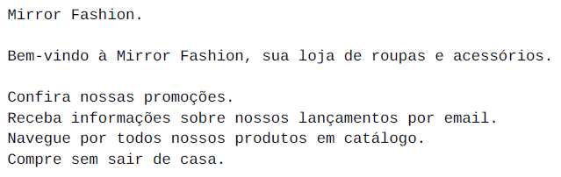
Como vimos, a linguagem HTML é interpretada pelo navegador.
Vamos imaginar a situação a seguir - o navegador realizou uma requisição e recebeu como corpo da resposta o seguinte conteúdo:

Slide 4
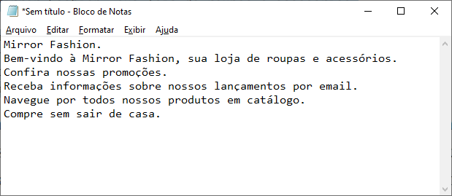
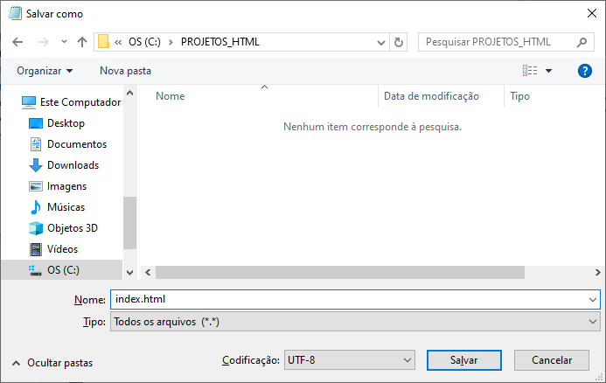
Se você digitar esse texto em um editor de texto, como o notepad, e salvar como index.html, é possível abrí-lo no seu navegador. Façamos isso.

Slide 5
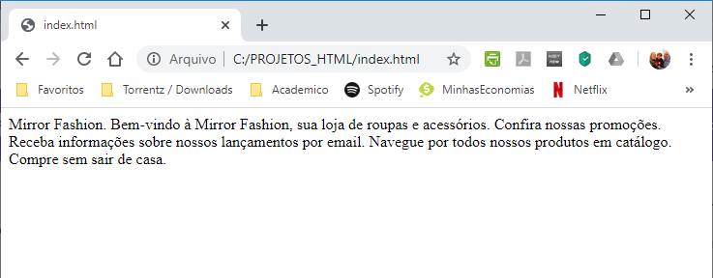
Eu usei o navegador Chrome para abrir nosso arquivo, e ele ficou assim:

Slide 6
Não ficou como queríamos, nenhum <enter> foi dado, o texto está corrido e esquisito.
Apesar de ser capaz de exibir texto puro em sua área principal, algumas regras devem ser seguidas caso desejemos que esse texto seja exibido com alguma formatação, para facilitar a leitura pelo usuário final.

Slide 7
Para que possamos exibir as informações desejadas com a formatação, é necessário que cada trecho de texto tenha uma tag indicando qual é o significado dele.
Essas tags influenciam na maneira com que cada trecho do texto será exibido.
Vejamos esse mesmo texto com as marcações.

Slide 8
<!DOCTYPE html>
<html>
<head>
<title>Mirror Fashion</title>
<meta charset="utf-8">
</head>
<body>
<h1>Mirror Fashion.</h1>
<h2>Bem-vindo à Mirror Fashion, sua loja de roupas e acessórios.</h2>
<ul>
<li>Confira nossas promoções.</li>
<li>Receba informações sobre nossos lançamentos por email.</li>
<li>Navegue por todos nossos produtos em catálogo.</li>
<li>Compre sem sair de casa.</li>
</ul>
</body>
</html>
Salve esse arquivo como index-2.html e abra no navegador

Slide 9
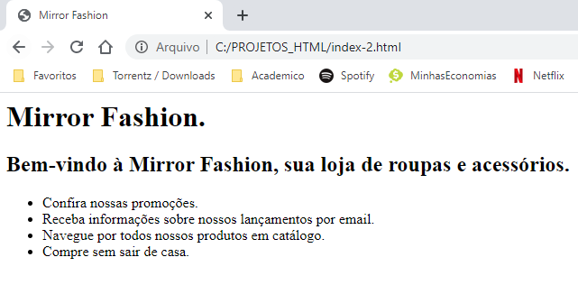
Agora nossa página ficou assim:
Esteticamente, bem melhor né?

Slide 10

Sintaxe do HTML
Como vimos na aula anterior, o HTML é um conjunto de tags responsáveis pela marcação do conteúdo de uma página no navegador.
As tags são os elementos que aparecem com a sintaxe <tag>

Slide 11
Diversas tags são disponibilizadas pela linguagem HTML e cada uma possui uma funcionalidade específica.
No código de antes, vimos por exemplo o uso da tag <h1> . Ela representa o título principal da página.
<h1>Mirror Fashion</h1>
Uma tag é definida com caracteres < e > , e seu nome (h1 no caso).

Slide 12
Muitas tags possuem conteúdo, como o texto do título ("Mirror Fashion").
Nesse caso, para determinar onde o conteúdo acaba, usamos uma tag de fechamento com a barra antes do nome: </h1> .
Algumas tags podem receber atributos dentro de sua definição. São parâmetros usando a sintaxe de nome=valor .

Slide 13
Para definir uma imagem, por exemplo, usamos a tag <img> e, para indicar qual imagem carregar, usamos o atributo src:
<img src="../imagens/casa_de_praia.jpg">
Repare que a tag img não possui conteúdo por si só. Nesses casos, não é necessário usar uma tag de fechamento como antes no h1.

Slide 14
Estrutura do HTML
Um documento HTML válido precisa seguir obrigatoriamente a estrutura composta pelas tags:
<html>
<head>
<body>
instrução <!DOCTYPE>

Slide 15
Tag <html>
Na estrutura do nosso documento, antes de tudo, inserimos uma tag <html> .
Dentro dessa tag, é necessário declarar outras duas tags: <head> e <body>. Essas duas tags são "irmãs", pois estão no mesmo nível hierárquico em relação à sua tag "pai", que é <html> .
<html>
<head></head>
<body></body>
</html>

Slide 16
Tag <head>
A tag <head> contém informações sobre o documento que são de interesse somente do navegador, e não dos usuários. São informações que não serão exibidas na área do documento no navegador.
A especificação obriga a presença da tag de conteúdo <title> dentro do nosso <head>, permitindo especificar o título do nosso documento, que normalmente será exibido na barra de título da janela do navegador ou na aba do documento.

Slide 17
Outra configuração muito usada, principalmente em documentos cujo conteúdo é escrito em um idioma como o português, que tem caracteres como acentos e cedilha, é a configuração da codificação de caracteres, chamado de encoding ou charset.
Podemos configurar qual codificação queremos utilizar em nosso documento por meio da configuração de charset na tag <meta>.
Um dos valores mais comuns usados hoje em dia é o UTF-8, também chamado de Unicode, que é a recomendação atual para encoding na Web por ser amplamente suportada em navegadores e editores de código, além de ser compatível com praticamente todos os idiomas do mundo.

Slide 18
<html>
<head>
<meta charset="utf-8">
<title>Mirror Fashion</title>
</head>
<body>
</body>
</html>

Slide 19
Tag <body>
A tag <body> contém o corpo do documento, que é exibido pelo navegador em sua janela.
É necessário que o <body> tenha ao menos um elemento "filho", ou seja, uma ou mais tags HTML dentro dele.

Slide 20
<html>
<head>
<meta charset="utf-8">
<title>Mirror Fashion</title>
</head>
<body>
<h1>A Mirror Fashion</h1>
</body>
</html>

Slide 21
Instrução DOCTYPE
O DOCTYPE não é uma tag HTML, mas uma instrução especial que indica para o navegador qual versão do HTML deve ser utilizada para renderizar a página.
Utilizaremos <!DOCTYPE html> , que indica para o navegador a utilização da versão mais recente do HTML - a versão 5, atualmente.
<!DOCTYPE html>

Slide 22
Tags HTML
HTML é composto de diversas tags, cada uma com sua função e significado.
O HTML 5 adicionou muitas novas tags, que veremos ao longo da disciplina.
Nesse momento, vamos focar em tags que representam títulos, parágrafo e ênfase.

Slide 23
Tag de Título
Quando queremos indicar que um texto é um título em nossa página, utilizamos as tags de heading em sua marcação:
<h1>Mirror Fashion.</h1>
<h2>Bem-vindo à Mirror Fashion, sua loja de roupas e acessórios.</h2>
As tags de heading são tags de conteúdo e vão de <h1> a <h6> , seguindo a ordem de importância, sendo <h1> o título principal, o mais importante, e <h6> o título de menor importância.

Slide 24
Utilizamos, por exemplo, a tag <h1> para o nome, título principal da página, e a tag <h2> como subtítulo ou como título de seções dentro do documento.
A ordem de importância, além de influenciar no tamanho padrão de exibição do texto, tem impacto nas ferramentas que processam HTML.
Ferramentas de indexação de conteúdo para buscas, como o Google, Bing ou Yahoo! levam em consideração essa ordem e relevância.
Os navegadores especiais para acessibilidade também interpretam o conteúdo dessas tags de maneira a diferenciar seu conteúdo e facilitar a navegação do usuário pelo documento.

Slide 25
Tag de Parágrafo
Quando exibimos qualquer texto em nossa página, é recomendado que ele seja sempre conteúdo de alguma tag filha da tag <body>.
A marcação mais indicada para textos comuns é a tag de parágrafo:
<p>Nenhum item na sacola de compras.</p>
Se você tiver vários parágrafos de texto, use várias dessas tags <p> para separá-los:
<p>Um parágrafo de texto.</p>
<p>Outro parágrafo de texto.</p>

Slide 26
Marcações de Ênfase
Quando queremos dar uma ênfase diferente a um trecho de texto, podemos utilizar as marcações de ênfase.
Podemos deixar um texto "mais forte" com a tag <strong> ou deixar o texto com uma "ênfase acentuada" com a tag <em>. Também há a tag <small>, que diminui o tamanho do texto.

Slide 27
Por padrão, os navegadores renderizarão o texto dentro da tag <strong> em negrito e o texto dentro da tag <em> em itálico. Existem ainda as tags <b> e <i> que atingem o mesmo resultado visualmente, mas as tags <strong> e <em> são mais indicadas por definirem nossa intenção de significado ao conteúdo, mais do que uma simples indicação visual.
<p>Compre suas roupas e acessórios na <strong>Mirror Fashion</strong>.</p>

Slide 28
Imagens
A tag <img> define uma imagem em uma página HTML e necessita de dois atributos preenchidos: src e alt .
SRC: atributo obrigatório e aponta para o local da imagem
ALT: texto alternativo para a imagem caso essa não possa ser carregada ou visualizada. Não é obrigatório, mas é importante ser preenchido para que leitores de tela e robôs de busca como o Google consigam ler o conteúdo da imagem.

Slide 29
O HTML 5 introduziu duas novas tags específicas para imagem: <figure> e <figcaption>.
A tag <figure> define uma imagem com a conhecida tag <img> e permite adicionar uma legenda para a imagem por meio da tag <figcaption>
<figure>
<img src="img/produto1.png" alt="Foto do Fuzz Cardigan">
<figcaption>Fuzz Cardigan por R$ 129,90</figcaption>
</figure>

Slide 30
Listas
Não são raros os casos em que queremos exibir uma listagem em nossas páginas.
O HTML tem algumas tags definidas para que possamos fazer isso de maneira correta.
A lista mais comum é a lista não-ordenada.

Slide 31
<ul>
<li>Primeiro item da lista</li>
<li>
Segundo item da lista:
<ul>
<li>Primeiro item da lista aninhada</li>
<li>Segundo item da lista aninhada</li>
</ul>
</li>
<li>Terceiro item da lista</li>
</ul>

Slide 32
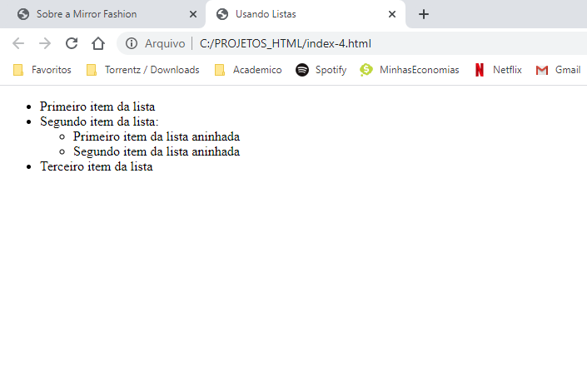

Slide 33
Note que, para cada item da lista não-ordenada, utilizamos uma marcação de item de lista <li> .
No exemplo acima, utilizamos uma estrutura composta na qual o segundo item da lista contém uma nova lista.

Slide 34
A mesma tag de item de lista <li> é utilizada quando demarcamos uma lista ordenada.
<ol>
<li>Primeiro item da lista</li>
<li>Segundo item da lista</li>
<li>Terceiro item da lista</li>
<li>Quarto item da lista</li>
<li>Quinto item da lista</li>
</ol>

Slide 35


Slide 36
As listas ordenadas também podem ter sua estrutura composta por outras listas ordenadas como no exemplo que temos para as listas não-ordenadas.
Também é possível ter listas ordenadas aninhadas em um item de uma lista não-ordenada e vice-versa.
Existe um terceiro tipo de lista que devemos utilizar para demarcar um glossário, quando listamos termos e seus significados. Essa lista é a lista de definição.

Slide 37
<dl>
<dt>HTML</dt>
<dd>
HTML é a linguagem de marcação de textos utilizada para exibir textos como páginas na Internet.
</dd>
<dt>Navegador</dt>
<dd>
Navegador é o software que requisita um documento HTML através do protocolo HTTP e exibe seu conteúdo em uma janela.
</dd>
</dl>

Slide 38
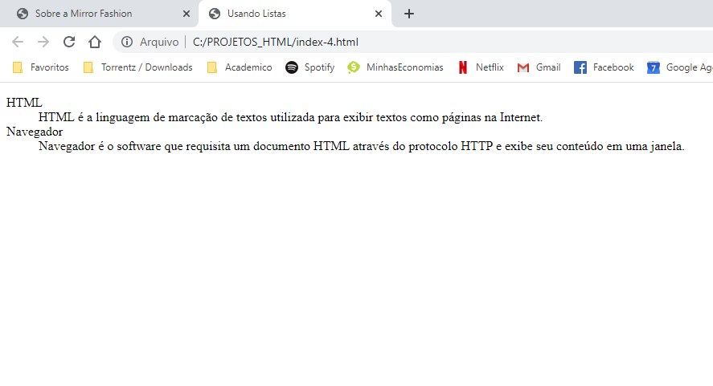

Slide 39
Links
Quando precisamos indicar que um trecho de texto se refere a um outro conteúdo, seja ele no mesmo documento ou em outro endereço, utilizamos a tag de âncora <a> .
Existem dois diferentes usos para as âncoras. Um deles é a definição de links:
<p>
Visite o site do <a href="http://www.google.com.br">Google</a>.
</p>

Slide 40
Note que a âncora está demarcando apenas a palavra “Google" de todo o conteúdo do parágrafo exemplificado.
Isso significa que, ao clicarmos com o cursor do mouse na palavra “Google", o navegador redirecionará o usuário para o site do Google, indicado no atributo href .

Slide 41
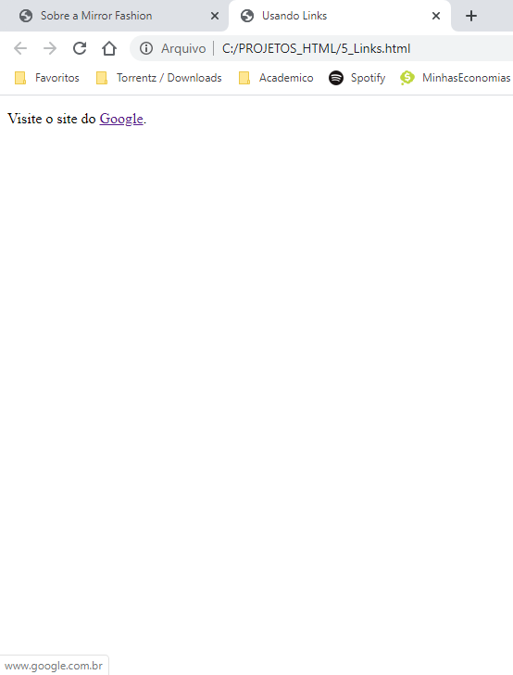
Se você observar atentamente, na parte inferior da página aparece www.google.com.br
Isso acontece pois quando printei a tela, estava com o cursor sobre o link
Com isso, podemos ver para onde um link vai nos direcionar ao clicarmos nele

Slide 42
Outro uso para a tag de âncora é a demarcação de destinos para links dentro do próprio documento, o que chamamos de bookmark.
<p>Mais informações <a href="#info">aqui</a>.</p>
<p>Conteúdo da página...</p>
<h2 id="info">Mais informações sobre o assunto:</h2>
<p>Informações...</p>

Slide 43
De acordo com o exemplo acima, ao clicarmos sobre a palavra "aqui", demarcada com um link, o usuário será levado à porção da página onde o bookmark "info" é visível.
Bookmark é o elemento que tem o atributo id .

Slide 44
Elementos Estruturais
Vimos diversas tags específicas, como h1, h2, p, img, etc, mas nem tudo tem tag em HTML.
Quando não houver uma tag específica para algo, pode-se usar as tags <div> e <span> que funcionam como coringas.

Slide 45
São tags sem nenhum significado especial mas que podem servir para agrupar um certo conteúdo, tanto um bloco da página quanto um pedaço de texto.
Depois, elas podem ser estilizadas com CSS, como veremos mais a frente.

Slide 46
A Estrutura dos Arquivos de um Projeto
Sempre que trabalhamos com programação, existem algumas recomendações quanto à organização dos arquivos de um site.
Não há nenhum rigor técnico quanto a essa organização e, na maioria das vezes, você vai adaptar as recomendações da maneira que for melhor para o seu projeto.

Slide 47
Como um site é um conjunto de páginas Web, é comum todos os arquivos de um site estarem dentro de uma só pasta e, assim como um livro, é recomendado que exista uma "capa", uma página inicial que possa indicar para o visitante quais são as outras páginas que fazem parte desse projeto e como ele pode acessá-las, como se fosse o índice do site.

Slide 48
Esse índice é convenção adotada pelos servidores de páginas Web.
Se desejamos que uma determinada pasta seja servida como um site e dentro dessa pasta existe um arquivo chamado index.html, esse arquivo será a página inicial a menos que alguma configuração determine outra página para esse fim.

Slide 49
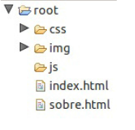
Dentro da pasta do site, no mesmo nível que o index.html , é recomendado que sejam criadas mais algumas pastas para manter separados os arquivos de imagens, as folhas de estilo CSS e os scripts.
Para iniciar um projeto, teríamos uma estrutura de pastas como a demonstrada na imagem a seguir:

Slide 50
Primeira Página do Projeto
A primeira página que desenvolveremos para a Mirror Fashion será a Sobre, que explica detalhes sobre a empresa, apresenta fotos e a história.
O layout final será esse exibido a seguir:

Slide 51
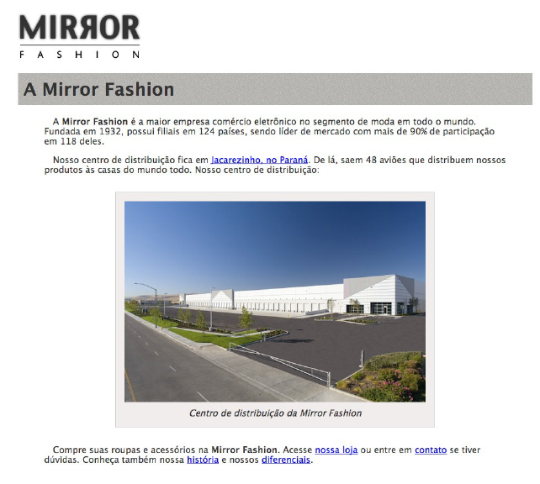


Slide 52
IDE
Como falamos na aula passada, em nossas aulas usaremos o NetBeans para desenvolver HTML.
Vamos, então, abrir o Net Beans e ir em Arquivo >> Novo Projeto

Slide 53
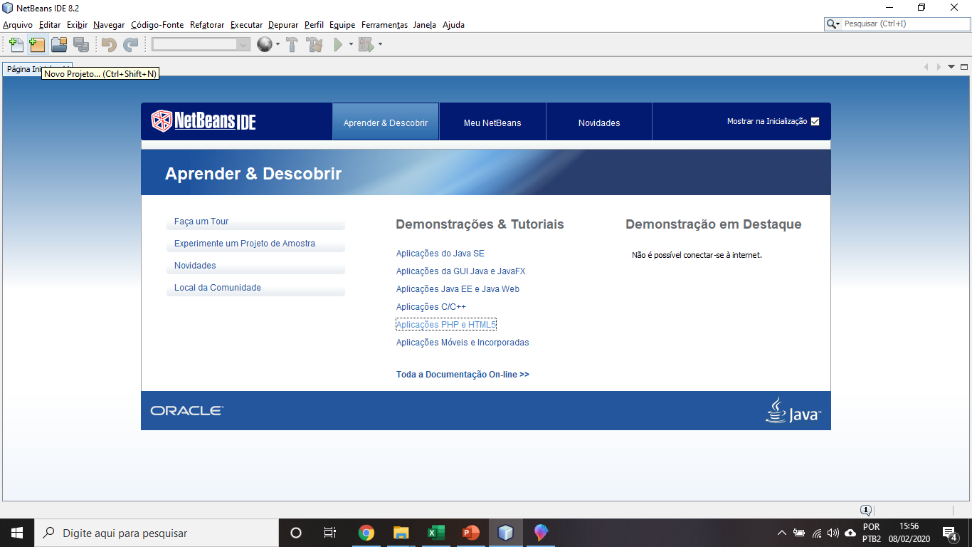
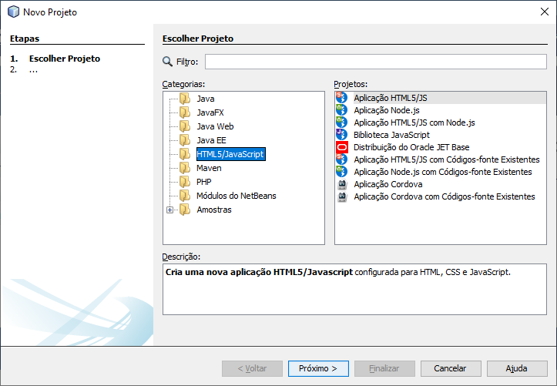

Slide 54
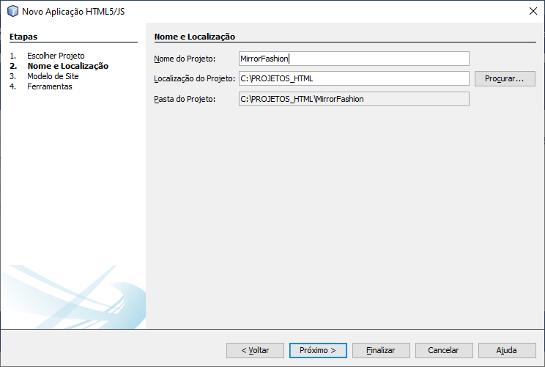

Slide 55
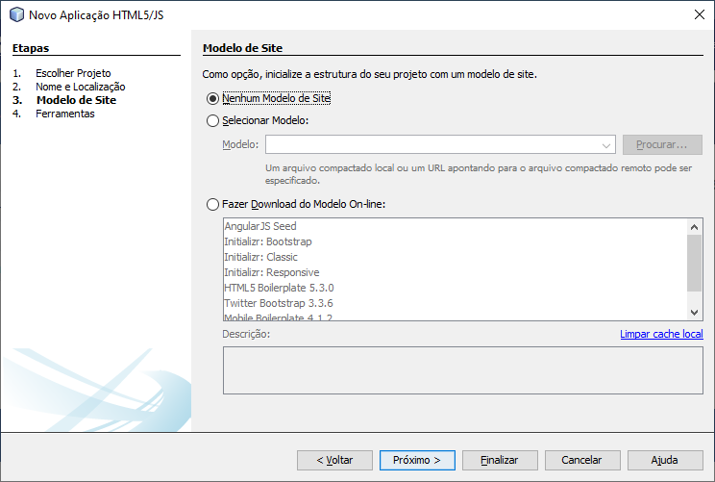

Slide 56
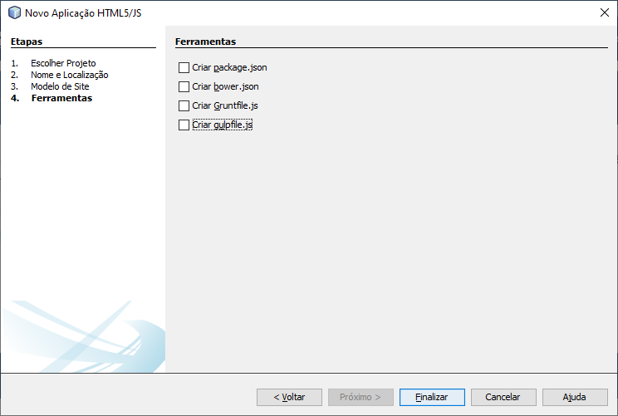
LIMPAR AS SELEÇÕES

Slide 57
Para criar essa página, vocês vão precisar da pasta img do projeto da Mirror Fashion que irei disponibilizar para vocês.
O NetBeans vai criar a pasta chamada mirrorfashion, e vocês vão colocar a pasta img dentro da pasta public_html.

Slide 58
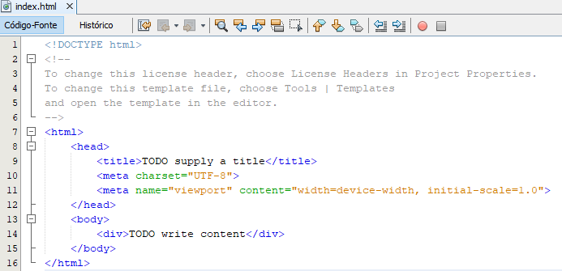
O NetBeans vai criar a página index do projeto:

Slide 59
Como vamos trabalhar primeiro a página sobre, iremos no NetBeans, na aba lateral PROJETOS, clicar com o botão direito do mouse em Raiz do Site >> Novo >> Arquivo HTML.

Slide 60
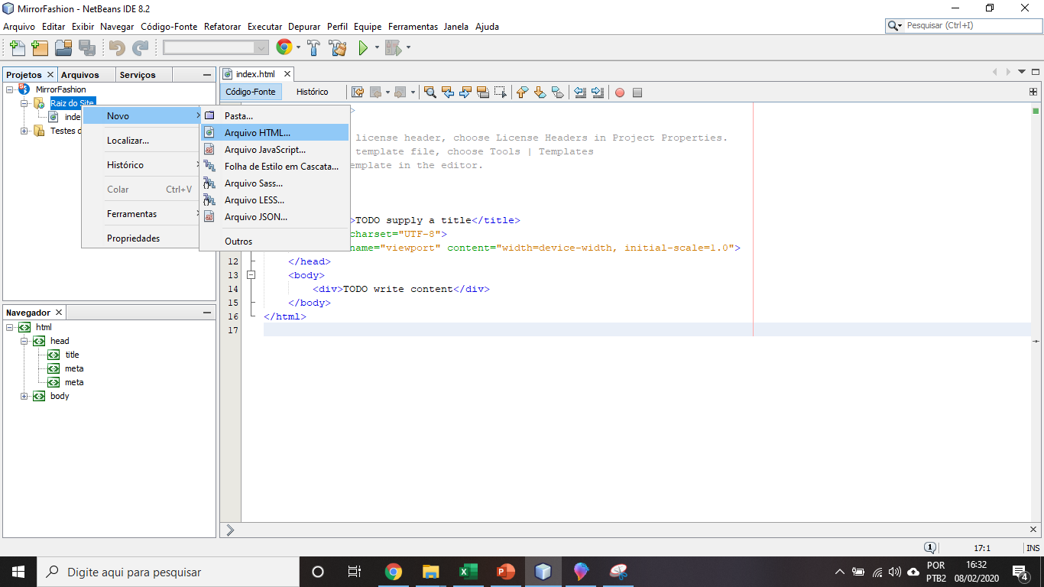

Slide 61
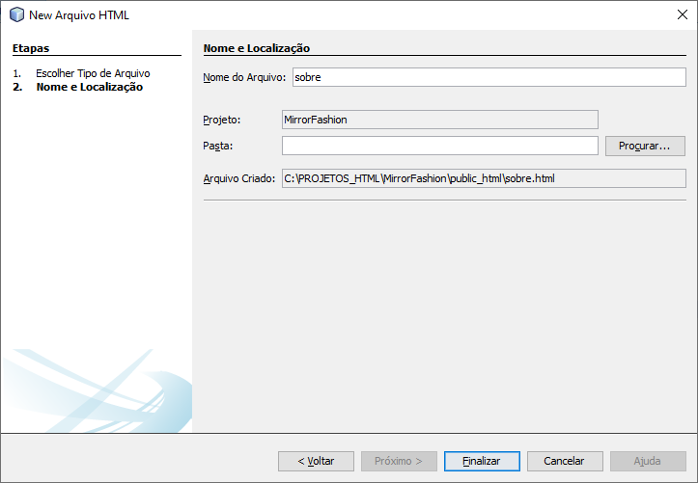

Slide 62
Vamos começar o arquivo sobre.html com o código a seguir:
<!DOCTYPE html>
<html>
<head>
<meta charset="UTF-8">
<title>Sobre a Mirror Fashion</title>
</head>
<body>
</body>
</html>

Slide 63
A página deve ter uma imagem com o logo da empresa, um título e um texto falando sobre ela.
Irei disponibilizar para vocês o arquivo sobre.txt que tem o texto a ser usado nessa página.
Notem que é um texto com vários parágrafos que teremos que trabalhar com as tags HTML.

Slide 64
Vamos colocar A Mirror Fashion dentro de uma tag <h1> e História dentro de uma tag <h2>, e os outros parágrafos, cada um dentro de uma tag <p>
Tudo isso deve estar dentro da tag <body>
Depois que vocês fizerem, mostrarei deve ficar

Slide 65
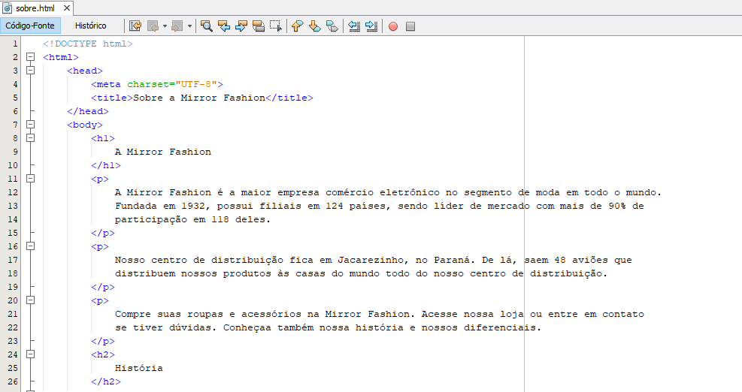
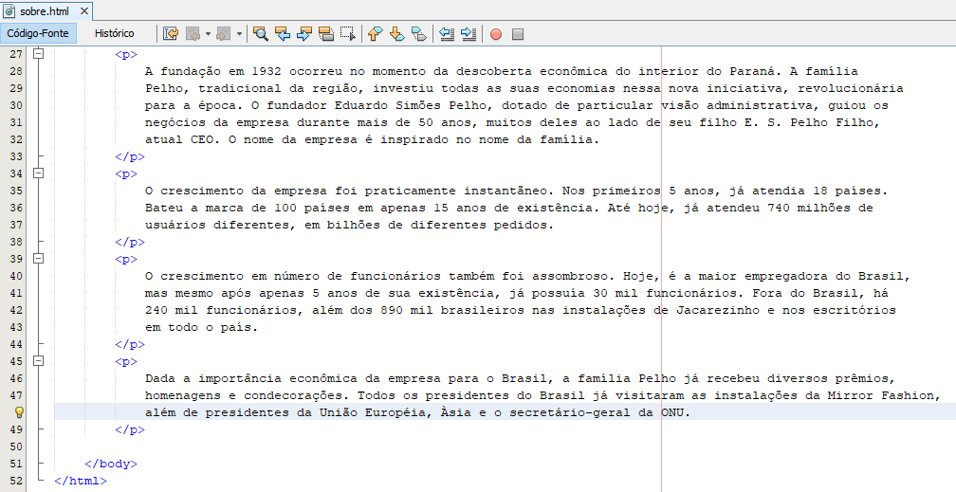

Slide 66
Se você mandar executar o projeto no Net Beans, ele vai executar a página index, na qual ainda não colocamos nada.
Como estamos trabalhando com a página Sobre, vá na janela à esquerda PROJETOS, clique com o botão direito em sobre.html e em seguida clique em Executar Arquivo.

Slide 67
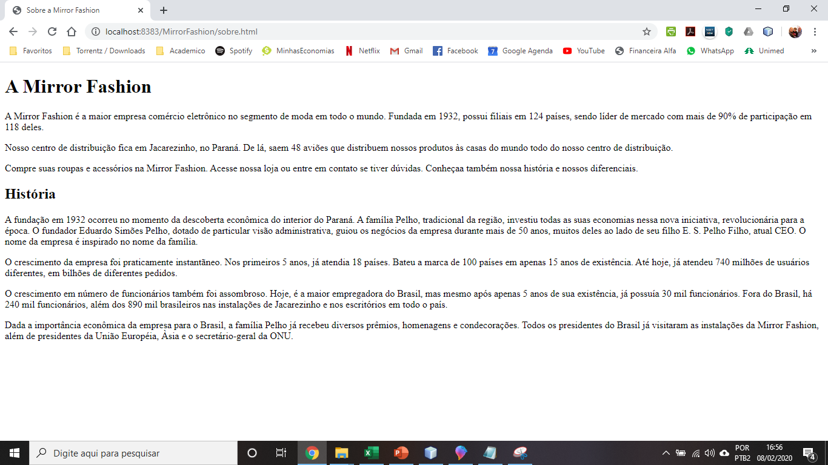

Slide 68
Note que não colocamos as imagens ainda. Precisamos fazer isso.
Coloque a tag <img src="img/logo.png" alt="Logo da Mirror Fashion"> antes da tag <h1>

Slide 69
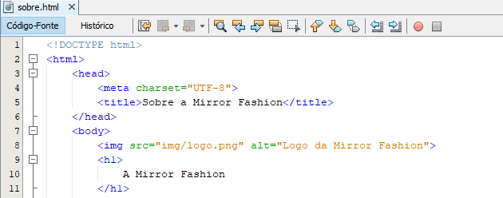

Slide 70
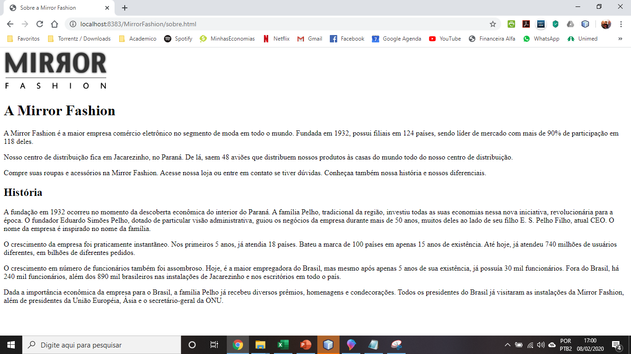

Slide 71
Um texto corrido sem ênfases é difícil de ler. Use negritos e itálicos para destacar partes importantes.
Use a tag <strong> para a ênfase mais forte em negrito, para destacar o nome da empresa no texto do primeiro parágrafo:
<p>A <strong>Mirror Fashion</strong> é a maior empresa comércio eletrônico.......</p>
Use também a ênfase com <em> que deixará o texto em itálico. Na parte da História, coloque os nomes das pessoas e da família em <em> .

Slide 72
...
<p>
A <strong>Mirror Fashion</strong> é a maior empresa comércio eletrônico no segmento de moda em todo o mundo.
Fundada em 1932, possui filiais em 124 países, sendo líder de mercado com mais de 90% de
participação em 118 deles.
</p>
...
<p>
A fundação em 1932 ocorreu no momento da descoberta econômica do interior do Paraná. A família
<em>Pelho</em>, tradicional da região, investiu todas as suas economias nessa nova iniciativa, revolucionária
para a época. O fundador <em>Eduardo Simões Pelho</em>, dotado de particular visão administrativa, guiou os
negócios da empresa durante mais de 50 anos, muitos deles ao lado de seu filho <em>E. S. Pelho Filho</em>,
atual CEO. O nome da empresa é inspirado no nome da família.
</p>
...
<p>
Dada a importância econômica da empresa para o Brasil, a família <em>Pelho</em> já recebeu diversos prêmios,
homenagens e condecorações. Todos os presidentes do Brasil já visitaram as instalações da Mirror Fashion,
além de presidentes da União Européia, Àsia e o secretário-geral da ONU.
</p>

Slide 73
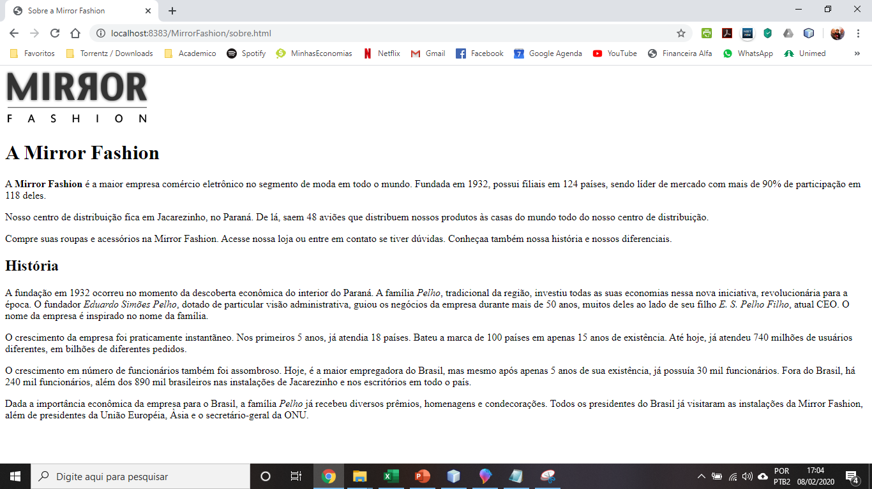

Slide 74
A página deve ter duas imagens.
A primeira apresenta o centro da Mirror Fashion e deve ser inserida após o segundo parágrafo do texto.
A outra, é uma imagem da Família Pelho e deve ser colocada após o subtítulo História.
As imagens podem ser carregadas com a tag <img> , apontando seu caminho, como vimos com o logotipo.
Além disso, no HTML5, podemos usar as tags <figure> e <figcaption> para destacar a imagem e colocar uma legenda em cada uma.

Slide 75
A imagem do centro de distribuição está em img/centro-distribuicao.png:
<figure>
<img src="img/centro-distribuicao.png" alt="Foto do centro de distribuição da Mirror Fashion">
<figcaption>Centro de distribuição da Mirror Fashion</figcaption>
</figure>
A imagem da família é a img/familia-pelho.jpg e deve ser colocada na parte de História:
<figure>
<img src="img/familia-pelho.jpg" alt="Foto da família Pelho">
<figcaption>Família Pelho</figcaption>
</figure>

Slide 76
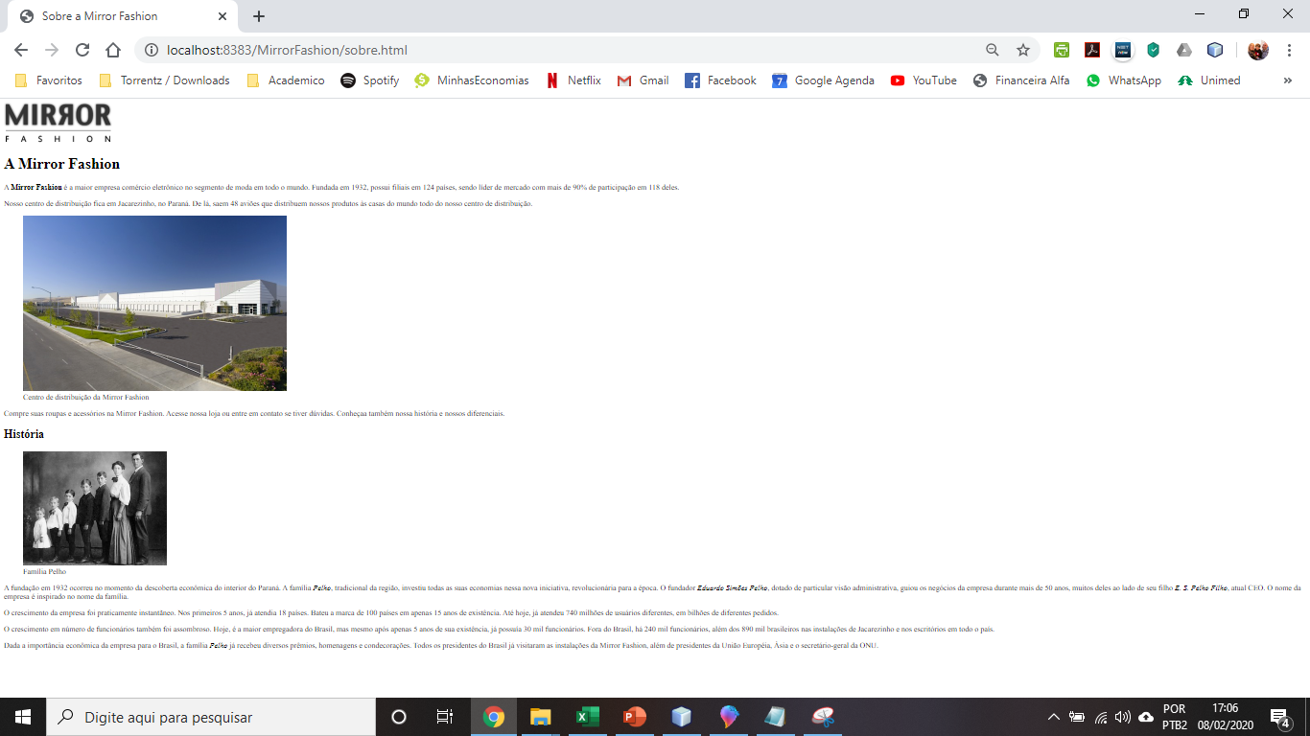

Slide 77
Estilizando com CSS

Slide 78
Nossa página já está funcionando, mas ela é simples.
Quando escrevemos o HTML, marcamos o conteúdo da página com tags que melhor representam o significado daquele conteúdo. Aí quando abrimos a página no navegador é possível perceber que ele mostra as informações com estilos diferentes.

Slide 79
Um h1, por exemplo, fica em negrito numa fonte maior. Parágrafos de texto são espaçados entre si, e assim por diante.
Isso quer dizer que o navegador tem um estilo padrão para as tags que usamos.
Para fazer sites mais bonitos e elaborados esteticamente, é preciso customizar o design.

Slide 80
Antigamente, isso era feito no próprio HTML. Se quisesse um título em vermelho, era só fazer:
<h1><font color="red">Mirror Fashion anos 90</font></h1>
Além da tag <font> , várias outras tags de estilo existiam.

Slide 81
Hoje em dia, o CSS é usado nessa estilização da página.
O CSS é usado para essa estilização, sendo mais eficiente. Com isso, regras de estilo não aparecem mais no HTML, apenas no CSS.

Slide 82
Sintaxe do CSS
A sintaxe do CSS tem estrutura simples: é uma declaração de propriedades e valores separados por um sinal de dois pontos ":", e cada propriedade é separada por um sinal de ponto e vírgula ";"
{color: blue;
background-color: yellow;}
O elemento que receber essas propriedades será exibido com o texto na cor azul e com o fundo amarelo.
Essas propriedades podem ser declaradas de três maneiras diferentes, como veremos a seguir.

Slide 83
Atributo Style
A primeira delas é com o atributo style no próprio elemento:
<p style="color: blue; background-color: yellow;">
O conteúdo desta tag será exibido em azul com fundo amarelo no navegador!
</p>
Mas isso não mantem as regras de estilo fora do HTML e pode ser confuso. Justamente por isso não se recomenda esse tipo de uso na prática, mas sim os que veremos a seguir.

Slide 84
Tag Style
Outra maneira de se utilizar o CSS é declarando suas propriedades dentro de uma tag <style>
Como estamos declarando as propriedades visuais de um elemento em outro lugar do nosso documento, precisamos indicar de alguma maneira a qual elemento nos referimos.
Fazemos isso utilizando um seletor CSS. É basicamente uma forma de buscar certos elementos dentro da página que receberão as regras visuais que queremos.

Slide 85
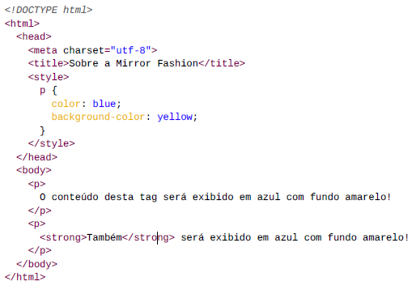
No exemplo a seguir, usaremos o seletor que pega todas as tags p e altera sua cor e background:

Slide 86
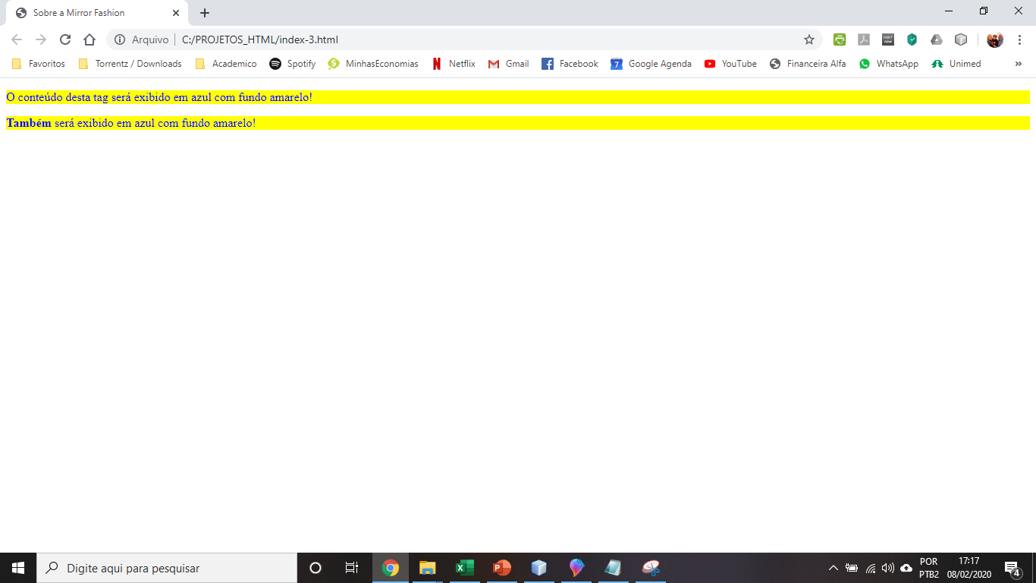

Slide 87
O código dentro da tag <style> indica que estamos alterando a cor e o fundo de todos os elementos com tag <p> .
Dizemos que selecionamos esses elementos pelo nome de sua tag, e aplicamos certas propriedades CSS apenas neles.

Slide 88
Arquivo externo
A terceira maneira de declararmos os estilos do nosso documento é com um arquivo externo, geralmente com a extensão .css .
Para que seja possível declarar nosso CSS em um arquivo à parte, precisamos indicar em nosso documento HTML uma ligação entre ele e a folha de estilo (arquivo com a extensão .css ).

Slide 89
Além da melhor organização do projeto, a folha de estilo externa traz ainda as vantagens de manter nosso HTML mais limpo e do reaproveitamento de uma mesma folha de estilos para diversos documentos.

Slide 90
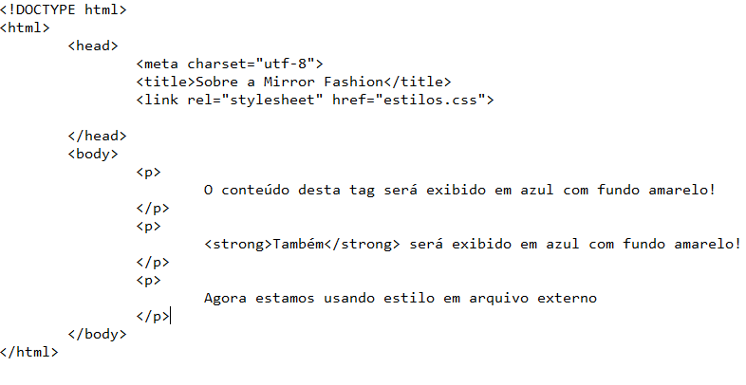
A indicação de uso de uma folha de estilos externa deve ser feita dentro da tag <head> do nosso documento HTML:

Slide 91
E dentro do arquivo estilos.css colocamos apenas o conteúdo do CSS:
p {
color: blue;
background-color: yellow;
}

Slide 92
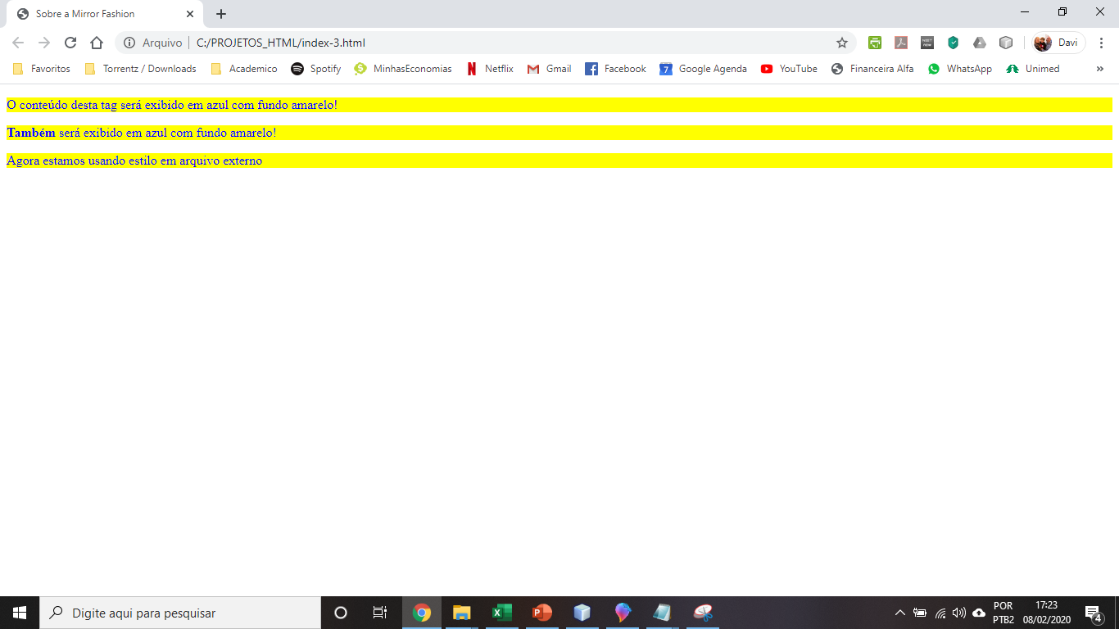

Slide 93
Propriedades Tipográficas e Fontes com CSS
Assim como alteramos cores, podemos alterar o texto com com o uso da propriedade font-family .
A propriedade font-family pode receber seu valor com ou sem aspas.
No primeiro caso, passaremos o nome do arquivo de fonte a ser utilizado, no último, passaremos a família da fonte.

Slide 94
Por padrão, os navegadores mais conhecidos exibem texto em um tipo que conhecemos como "serif". As fontes mais conhecidas (e comumente utilizadas como padrão) são "Times" e "Times New Roman".
Podemos alterar a família de fontes que queremos utilizar em nosso documento para a família "sansserif“ (sem serifas), que contém, por exemplo, as fontes "Arial" e "Helvetica".
Podemos também declarar que queremos utilizar uma família de fontes "monospace" como, por exemplo, a fonte "Courier".

Slide 95
h1 {
font-family: serif;
}
h2 {
font-family: sans-serif;
}
p {
font-family: monospace;
}

Slide 96
É possível, e muito comum, declararmos o nome de algumas fontes que gostaríamos de verificar se existem no computador, permitindo que tenhamos um controle melhor da forma como nosso texto será exibido.
Normalmente, declaramos as fontes mais comuns, e existe um grupo de fontes que são consideradas "seguras" por serem bem populares.

Slide 97
Vamos criar na pasta MirrorFashion um arquivo sobre.css
Para isso, podemos abrir o bloco de notas, começar a trabalhar no documento, e salvar ele como estilos.css

Slide 98
Em nosso projeto, vemos que as fontes não têm ornamentos. Então vamos declarar essa propriedade para todo o documento por meio do elemento body.
body {
font-family: "Arial", "Helvetica", sans-serif;
}

Slide 99
Também é preciso chamar o CSS na página HTML.
Para isso, incluir tag <link> que deve ser adicionada dentro da tag <head>
<head>
<meta charset="utf-8">
<title>Sobre a Mirror Fashion</title>
<link rel="stylesheet" href="css/sobre.css">
</head>

Slide 100
Nesse caso, o navegador verificará se a fonte "Arial" está disponível e a utilizará para renderizar os textos de todos os elementos do nosso documento que, por cascata, herdarão essa propriedade do elemento body.
Caso a fonte "Arial" não esteja disponível, o navegador verificará a disponibilidade da próxima fonte declarada, no nosso exemplo a "Helvetica".

Slide 101
Caso o navegador não encontre também essa fonte, ele solicita qualquer fonte que pertença à família "sans-serif", declarada logo a seguir, e a utiliza para exibir o texto, não importa qual seja ela.
Temos outras propriedades para manipular a fonte, como a propriedade font-style, que define o estilo da fonte que pode ser: normal (normal na vertical), italic (inclinada) e oblique (oblíqua).

Slide 102
Agora vamos chamar esse documento de estilos no nosso html, na página sobre.html
<!DOCTYPE html>
<html>
<head>
<meta charset="UTF-8">
<title>Sobre a Mirror Fashion</title>
<link rel="stylesheet" href=“sobre.css">
</head>
<body>
...

Slide 103
Alinhamento e Decoração de Texto
Uma das propriedades mais simples, porém muito utilizada, é a que diz respeito ao alinhamento de texto: a propriedade text-align
p {
text-align: right;
}
Esse exemplo determina que todos os parágrafos da nossa página tenham o texto alinhado para a direita.

Slide 104
Também é possível determinar que um elemento tenha seu conteúdo alinhado ao centro ao definirmos o valor center para a propriedade text-align, ou então definir que o texto deve ocupar toda a largura do elemento aumentando o espaçamento entre as palavras com o valor justify.
O padrão é que o texto seja alinhado à esquerda, com o valor left, porém é importante lembrar que essa propriedade propaga-se em cascata.

Slide 105
É possível configurar também uma série de espaçamentos de texto com o CSS:
p {
line-height: 3px; /* tamanho da altura de cada linha */
letter-spacing: 3px; /* tamanho do espaço entre cada letra */
word-spacing: 5px; /* tamanho do espaço entre cada palavra */
text-indent: 30px; /* tamanho da margem da primeira linha do texto */
}

Slide 106
Imagem de Fundo
A propriedade background-image permite indicar um arquivo de imagem para ser exibido ao fundo do elemento. Por exemplo:
h1 {
background-image: url(sobre-background.jpg);
}
Com essa declaração, o navegador vai requisitar um arquivo sobre-background.jpg , que deve estar na mesma pasta do arquivo CSS onde consta essa declaração.

Slide 107
Bordas
As propriedades do CSS para definirmos as bordas de um elemento nos apresentam uma série de opções. Podemos, para cada borda de um elemento, determinar sua cor, seu estilo de exibição e sua largura. Por exemplo:
body {
border-color: red;
border-style: solid;
border-width: 1px;
}

Slide 108
A propriedade border tem uma forma resumida para escrever os mesmos estilos que adicionamos acima, mas de uma maneira mais simples:
body {
border: 1px solid red;
}
Para que o efeito da cor sobre a borda tenha efeito, é necessário que a propriedade border-style tenha um valor diferente do padrão none.

Slide 109
Agora vamos estilizar um pouco a página SOBRE usando CSS.
Aplicar as alterações definidas a seguir no arquivo sobre.css que criamos a pouco
Nosso arquivo sobre.css já possui o comando para definir a fonte.
Nós vamos mudar isso, e também iremos mexer na cor da fonte.

Slide 110
Vamos alterar todo o elemento body, para que use a cor cinza escuro (cujo código deve ser expresso em hexadecimal: #333333) com fonte Lucida Sans Unicode, ou Lucida Grande caso a fonte Lucida Sans Unicode não seja encontrada, e se não tiver nenhuma, uma fonte da família sans-serif
body {
color: #333333;
font-family: "Lucida Sans Unicode", "Lucida Grande", sans-serif;
}

Slide 111
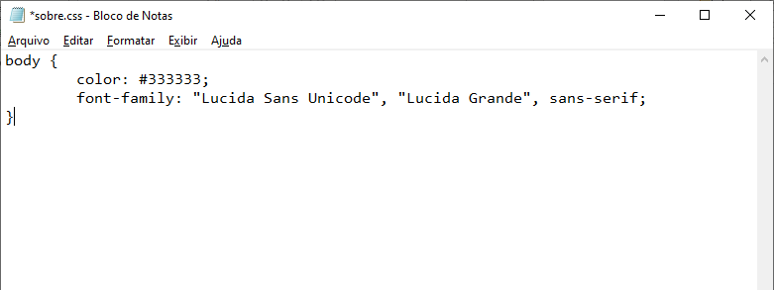
sobre.css

Slide 112
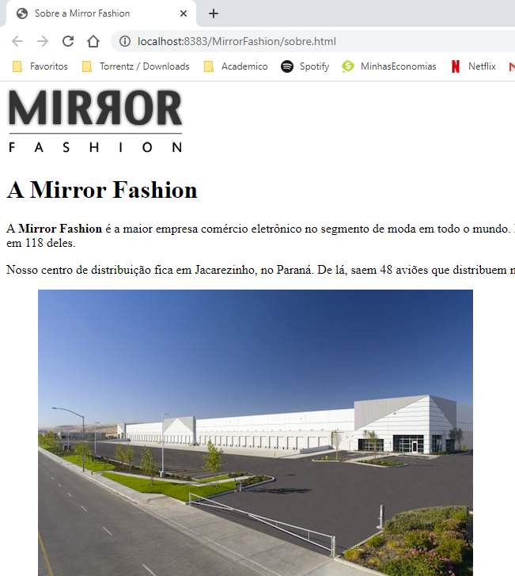
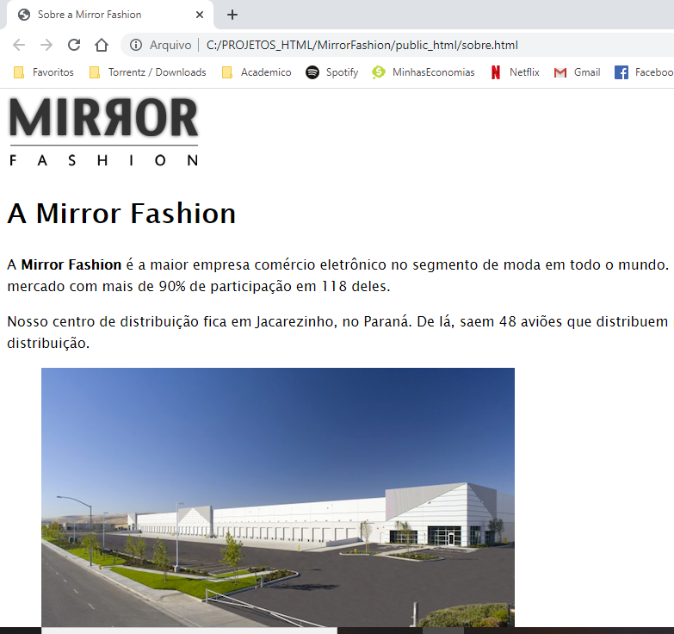
ANTES
DEPOIS
É praticamente impossível notar que mexemos com a cor, mas a mudança da fonte é bem clara

Slide 113
O título principal (nossa tag h1) deve ter um fundo estampado com a imagem img/sobre-background.jpg.
Use a propriedade background-image pra isso.
Aproveite e coloque uma borda sutil abaixo dos subtítulos, para ajudar a separar o conteúdo.
Vamos ver se vocês conseguem fazer isso, logo mais mostro a solução aqui.

Slide 114
h1 {
background-image: url(img/sobre-background.jpg);
}
h2 {
border-bottom: 2px solid #333333;
}

Slide 115

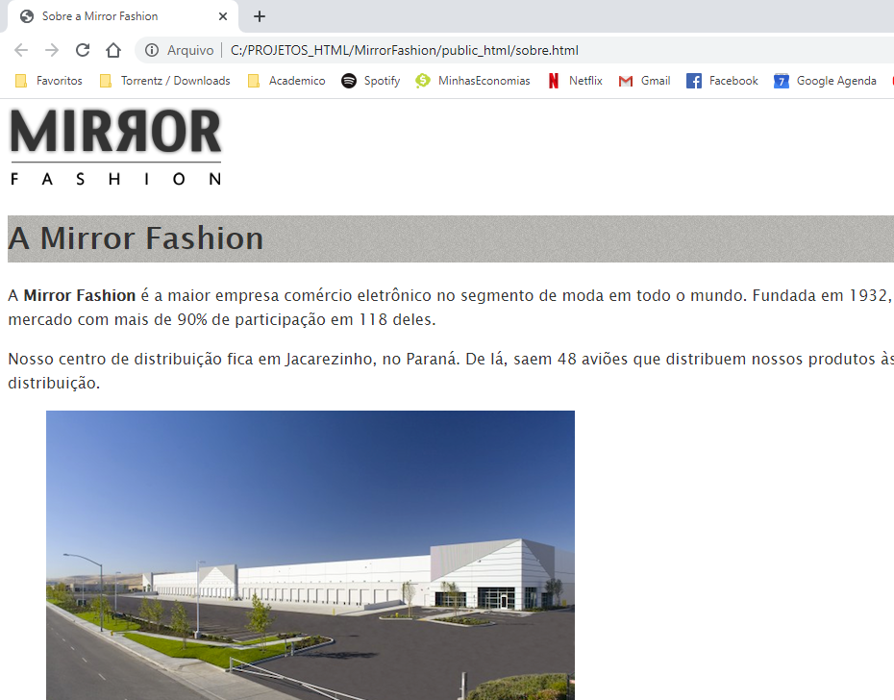
ANTES
DEPOIS

Slide 116
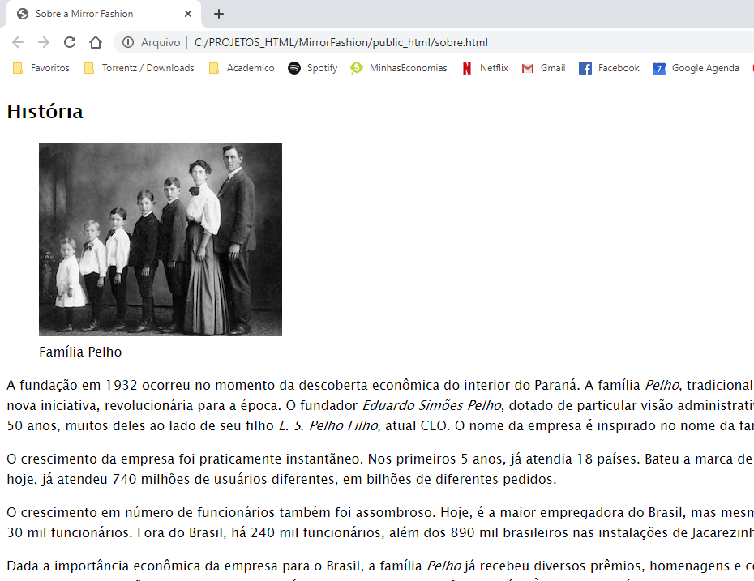
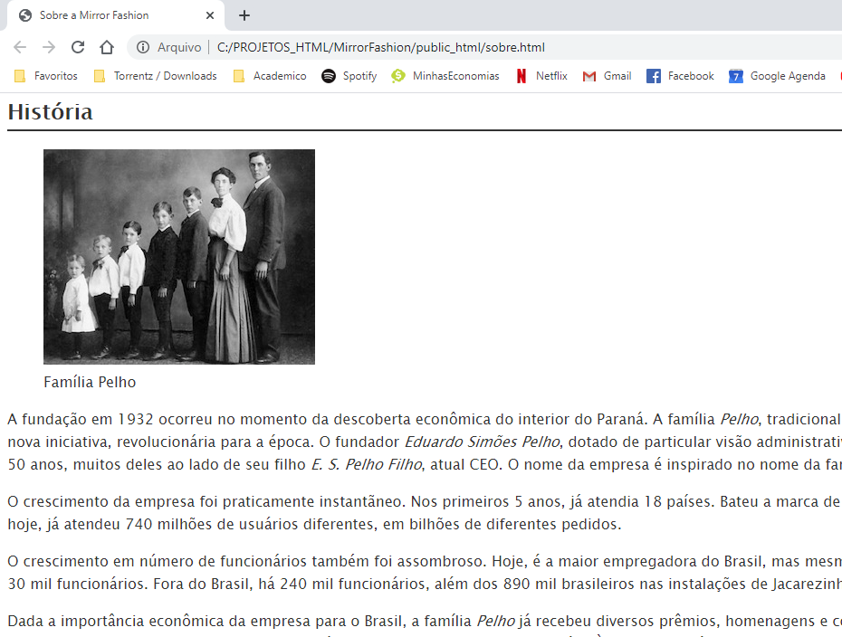
ANTES
DEPOIS

Slide 117
Agora acerte a renderização das figuras.
Coloque um fundo cinza, uma borda sutil, deixe a legenda em itálico com font-style e alinhe a imagem e a legenda no centro com text-align.

Slide 118
figure {
background-color: #F2EDED;
border: 1px solid #ccc;
text-align: center;
}
figcaption {
font-style: italic;
}

Slide 119
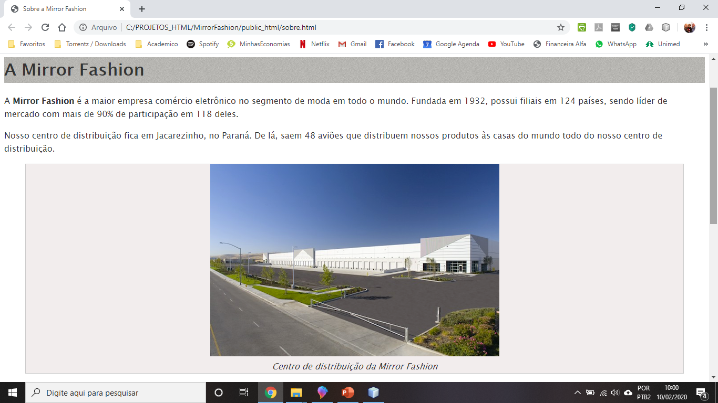
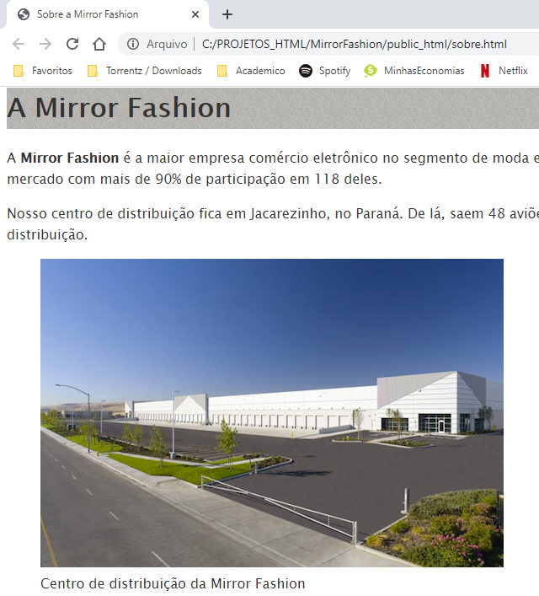

Slide 120
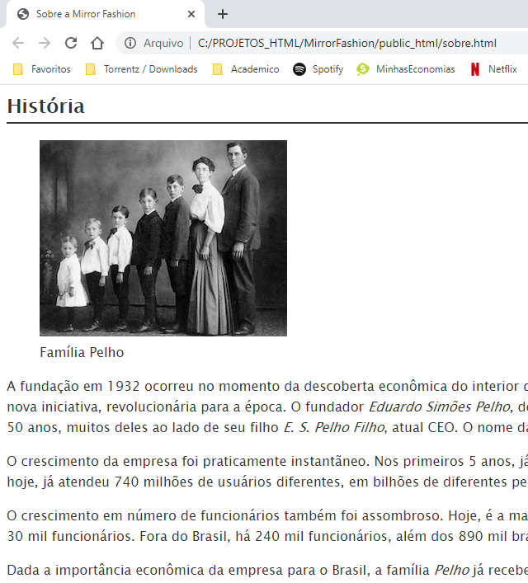
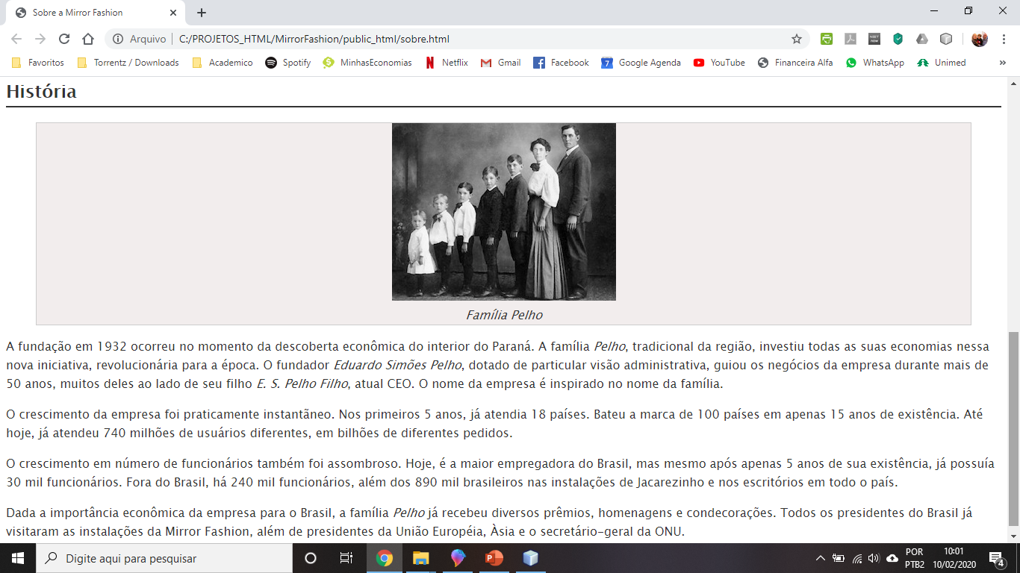

Slide 121
Trabalhando com cores
Propriedades como background-color, color, border-color, entre outras aceitam uma cor como valor.
Existem várias maneiras de definir cores quando utilizamos o CSS.

Slide 122
A primeira, mais simples, é usando o nome da cor:
h1 {
color: red;
}
h2 {
background-color: yellow;
}

Slide 123

O difícil é acertar a exata variação de cor que queremos no design.
Por isso, é bem incomum usarmos cores com seus nomes.
O mais comum é definir a cor com base em sua composição RGB.

Slide 124
RGB é um sistema de cor que permite especificar até 16 milhões de cores com uma combinação de três cores base:
Vermelho (Red)
Verde (Green)
Azul (Blue).
Podemos escolher a intensidade de cada um desses três canais básicos, numa escala de 0 a 255.
Um amarelo forte, por exemplo, tem 255 de Red, 255 de Green e 0 de Blue (255, 255, 0). Se quiser um laranja, basta diminuir um pouco o verde (255, 200, 0). E assim por diante.

Slide 125
No CSS, podemos escrever as cores tendo como base sua composição RGB.
h3 {
color: rgb(255, 200, 0);
}
Essa sintaxe funciona nos browsers mais modernos mas não é a mais comum na prática, por questões de compatibilidade.

Slide 126
O mais comum é a notação hexadecimal, que acabamos usando há pouco ao escrever #333333 e #F2EDED.
Essa sintaxe tem suporte universal nos navegadores e é mais curta de escrever, apesar de ser mais enigmática.
h3 {
background-color: #F2EDED;
}

Slide 127
Na notação hexadecimal (que começa com #), temos 6 caracteres.
Os primeiros 2 indicam o canal Red, os dois seguintes, o Green, e os dois últimos, Blue. Ou seja, RGB.
Na base hexadecimal, os algarismos vão de zero a quinze (ao invés do zero a nove da base decimal comum). Para representar os algarismos de dez a quinze, usamos letras de A a F. Nessa sintaxe, portanto, podemos utilizar números de 0-9 e letras de A-F.

Slide 128
Toda vez que os caracteres presentes na composição da base se repetirem, estes podem ser simplificados.
Então um número em hexadecimal 3366FF, pode ser simplificado para 36F.
Nesse site tem as cores em hexadecimal, o que é bem útil para consulta:
http://www.erikasarti.com/html/tabela-cores/

Slide 129
Espaçamento, Margem e Dimensões
Utilizamos a propriedade padding para espaçamento, margin para margem, height e width para alterar dimensões dos elementos.
Vamos ver cada um desses elementos a seguir.

Slide 130
Padding
A propriedade padding é utilizada para definir um espaçamento interno em alguns elementos (distância entre o limite do elemento, sua borda, e seu respectivo conteúdo) e tem as subpropriedades listadas a seguir:
padding-top
padding-right
padding-bottom
padding-left

Slide 131
Essas propriedades aplicam uma distância entre o limite do elemento e seu conteúdo acima, à direita, abaixo e à esquerda respectivamente.
Essa ordem é importante para entendermos como funciona a shorthand property do padding.
Podemos definir todos os valores para as subpropriedades do padding em uma única propriedade, chamada de padding, e seu comportamento é descrito nos exemplos a seguir:

Slide 132
Se passado somente um valor para a propriedade padding , esse mesmo valor é aplicado em todas as direções.
p {
padding: 10px;
}

Slide 133
Se passados dois valores, o primeiro será aplicado acima e abaixo (equivalente a passar o mesmo valor para padding-top e padding-bottom) e o segundo será aplicado à direita e à esquerda (equivalente ao mesmo valor para padding-right e padding-left ).
p {
padding: 10px 15px;
}

Slide 134
Se passados três valores, o primeiro será aplicado acima (equivalente a padding-top), o segundo será aplicado à direita e à esquerda (equivalente a passar o mesmo valor para padding-right e padding-left) e o terceiro valor será aplicado abaixo do elemento (equivalente a padding-bottom).
p {
padding: 10px 20px 15px;
}

Slide 135
Se passados quatro valores, serão aplicados respectivamente a padding-top, padding-right, padding-bottom e padding-left. Para facilitar a memorização dessa ordem, basta lembrar que os valores são aplicados em sentido horário.
p {
padding: 10px 20px 15px 5px;
}

Slide 136
Margin
A propriedade margin é bem parecida com a propriedade padding, exceto que ela adiciona espaço após o limite do elemento, ou seja, é um espaçamento além do elemento em si.
Além das subpropriedades listadas a seguir, há a shorthand property margin que se comporta da mesma maneira que a shorthand property do padding.
margin-top
margin-right
margin-bottom
margin-left

Slide 137
Há ainda uma maneira de permitir que o navegador defina qual será a dimensão da propriedade padding ou margin conforme o espaço disponível na tela: definimos o valor auto para os espaçamentos que quisermos.
No exemplo a seguir, definimos que um elemento não tem nenhuma margem acima ou abaixo de seu conteúdo e que o navegador define uma margem igual para ambos os lados de acordo com o espaço disponível:
p {
margin: 0 auto;
}

Slide 138
Dimensões
É possível determinar as dimensões de um elemento, por exemplo:
p {
background-color: red;
height: 300px;
width: 300px;
}
Todos os parágrafos do HTML ocuparão 300 pixels de altura e de largura, com cor de fundo vermelha.

Slide 139
Vamos agora voltar ao nosso projeto e mexer mais um pouco nele.
Na página sobre.html crie um subtítulo chamado Diferenciais e, logo em seguida, uma lista não ordenada de diferenciais. Use <h2> para o subtítulo, <ul> para a lista e <li> para os itens da lista.
Os diferenciais estão no arquivo diferenciais.txt que vou disponibilizar para vocês.

Slide 140
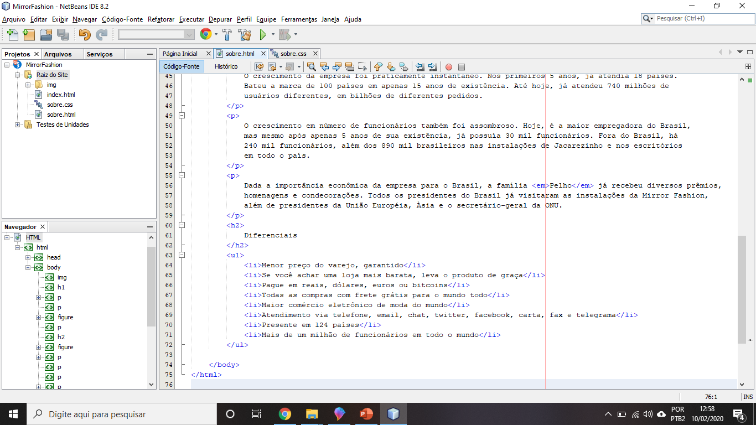

Slide 141
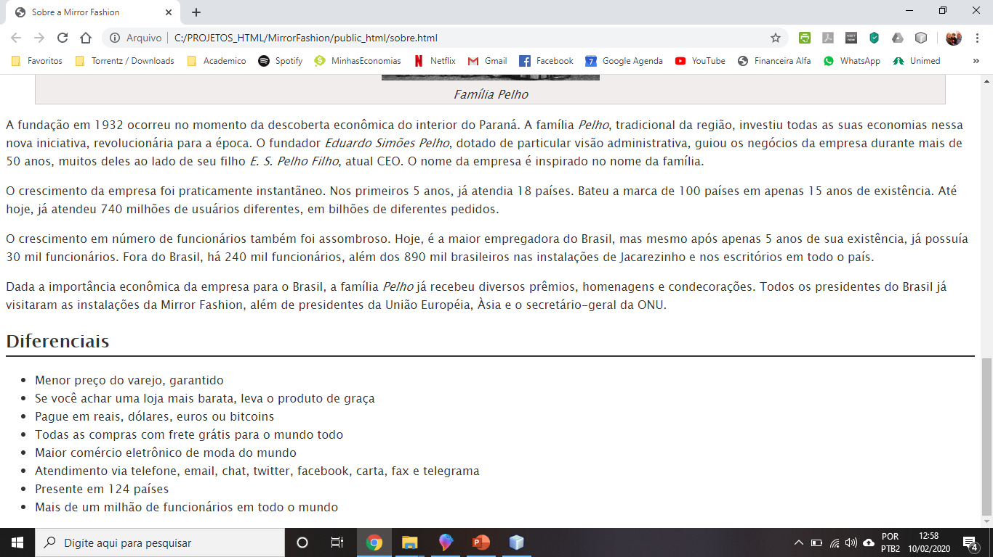

Slide 142
Agora vocês vão mexer mais um pouco no estilo. Para isso, voltem no arquivo sobre.css
Colocar a propriedade padding para h1 em 10 pixels
Colocar a propriedade margin-top para h2 em 30 px
Colocar o parágrafo com tamanho da margem da primeira linha do texto (text-indent) em 15 pixels, e espaçamento interno (padding) como 0 para top e bottom, e 45 px para right e left
Colocar padding de 15 e margin de 30 pixels para as imagens
Colocar a margin-top da legenda das figuras como 10 pixels

Slide 143
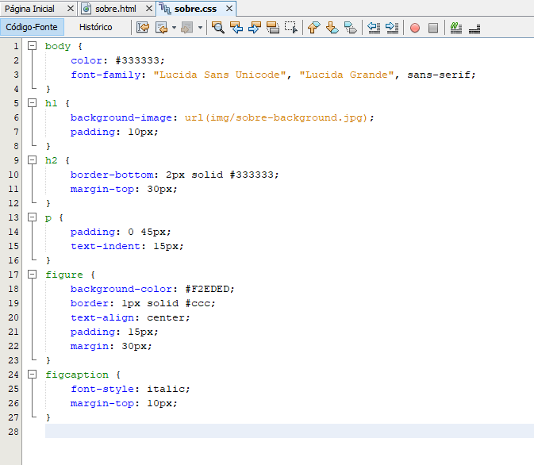
sobre.css

Slide 144
Vejam agora como está a página sobre.html
Quando você atualizar o navegador vai ver que as mudanças são notadas logo.
Agora vamos mexer com as configurações do corpo da página, o body.
Coloque no arquivo css as margens esquerda e direita como auto e a largura (width) em 940 pixels

Slide 145
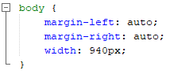
Com isso, a página ficará centralizada na tela.
Atualize seu navegador e veja a diferença

Slide 146


ANTES
DEPOIS

Slide 147
No segundo parágrafo do texto, citamos o centro de distribuição na cidade de Jacarezinho, no Paraná. Transforme esse texto em um link externo apontando para o mapa no Google Maps.
Use como endereço https://www.google.com.br/maps?q=Jacarezinho

Slide 148
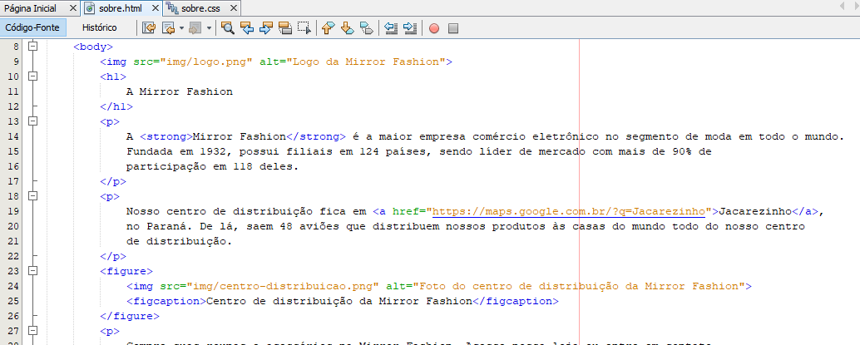


Slide 149
Como já falamos, a página principal de um site costuma ser a página index.html e isso não será diferente em nosso projeto, embora tenhamos começado com a página sobre.html
Então, na nossa página Sobre, vamos fazer um link para a página index.html
Quando criamos nosso projeto no NetBeans, a página sobre já foi criada automaticamente.
Vamos, então, abrir a mesma, e configurar conforme segue:

Slide 150
<!DOCTYPE html>
<html>
<head>
<meta charset="UTF-8">
<title>Mirror Fashion</title>
</head>
<body>
<div>Página Inicial da Mirror Fashion</div>
</body>
</html>

Slide 151
Voltando a página sobre.html, coloque um link interno
No terceiro parágrafo, onde está o texto: Acesse nossa loja ou entre em contato se tiver dúvidas.
Coloque nossa loja como sendo o link interno

Slide 152
<p>
Compre suas roupas e acessórios na Mirror Fashion. Acesse <a href="index.html">nossa loja</a> ou entre em contato se tiver dúvidas. Conheça também nossa história e nossos diferenciais.
</p>

Slide 153
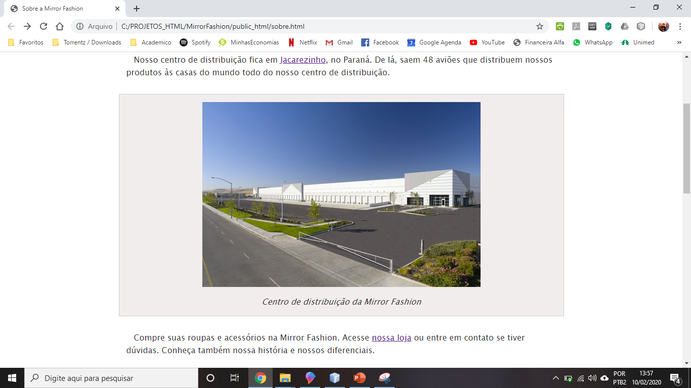

Slide 154
Nesse mesmo parágrafo, há referências textuais para as outras seções da nossa página: História e Diferenciais.
Transforme essas referências em âncoras para as respectivas seções no HTML.
Coloque um id no subtítulo História chamado historia e um id no subtítulo Diferenciais chamado diferenciais
<h2 id="historia">História</h2>
<h2 id="diferenciais">Diferenciais</h2>

Slide 155
Agora vá no texto do terceiro parágrafo e crie os dois links internos.
<p>
Compre suas roupas e acessórios na Mirror Fashion. Acesse <a href="index.html">nossa loja</a> ou entre em contato se tiver dúvidas. Conheça também nossa <a href="#historia">história</a> e nossos <a href="#diferenciais">diferenciais</a>.
</p>

Slide 156
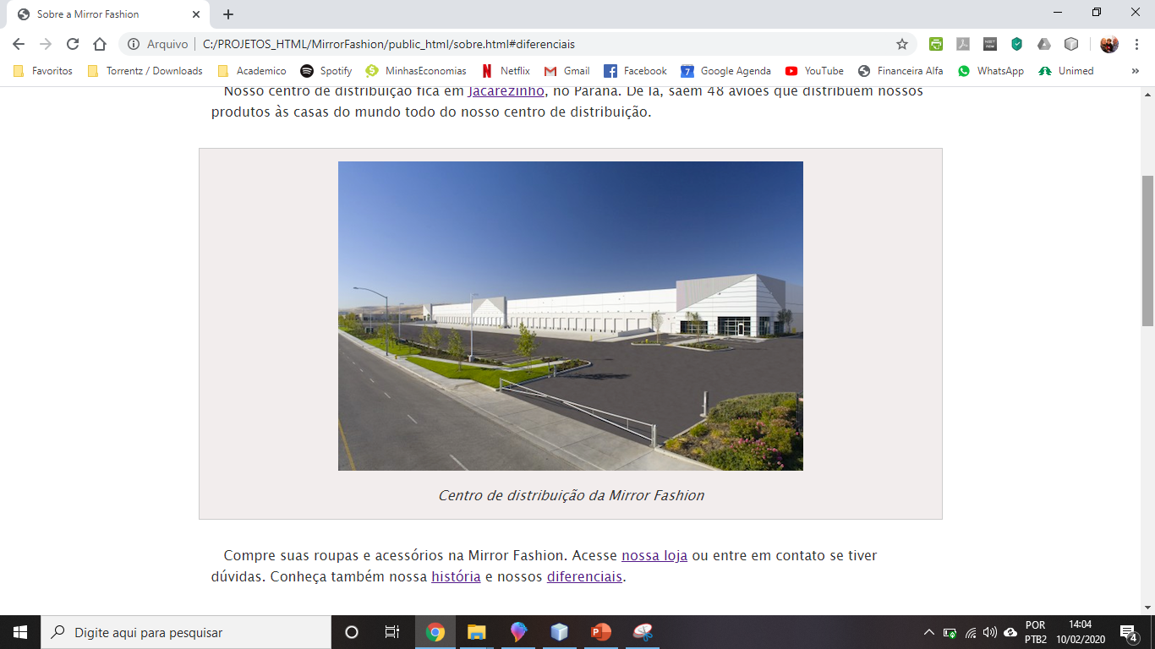

Slide 157
CSS: Seletores de ID e FILHO
Já vimos como selecionar elementos no CSS usando simplesmente o nome da tag:
p {
color: red;
}
Apesar de simples, é uma maneira muito limitada de personalizar. Às vezes não queremos pegar todos os parágrafos da página, apenas algum determinado.

Slide 158
Existem, maneiras mais avançadas de selecionar e personalizar um ou mais elementos do HTML usando os seletores CSS.

Slide 159
Seletor de ID
É possível aplicar propriedades visuais a um elemento selecionado pelo valor de seu atributo id.
Para isso, o seletor deve iniciar com o caractere "#" seguido do valor correspondente.
#cabecalho {
color: white;
text-align: center;
}

Slide 160
O seletor acima fará com que o elemento do nosso HTML que tem o atributo id com valor "cabecalho" tenha seu texto renderizado na cor branca e centralizado.
Note que não há nenhuma indicação para qual tag a propriedade será aplicada.
Pode ser tanto uma <div> quanto um <p> , até mesmo tags sem conteúdo como uma <img>, desde que essa tenha o atributo id com o valor "cabecalho".
Como o atributo id deve ter valor único no documento, o seletor deve aplicar suas propriedades declaradas somente àquele único elemento e, por cascata, a todos os seus elementos filhos.

Slide 161
Seletor Hierárquico
Podemos ainda utilizar um seletor hierárquico que permite aplicar estilos aos elementos filhos de um elemento pai:
#rodape img {
margin-right: 30px;
vertical-align: middle;
width: 94px;
}

Slide 162
No exemplo anterior, o elemento pai rodape é selecionado pelo seu id.
O estilo será aplicado apenas nos elementos img filhos do elemento com id=rodape .

Slide 163
Fluxo do Documento e Float
Suponhamos que, por uma questão de design, a imagem da família Pelho deva vir ao lado do parágrafo e conforme a imagem do slide a seguir.
Isso não acontece por padrão.

Slide 164
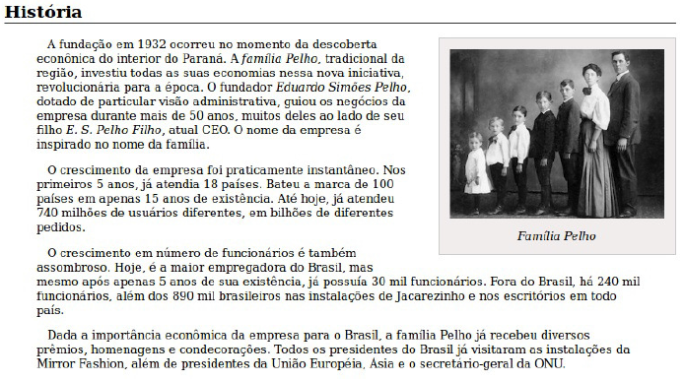

Slide 165
Observando as tags HTML que usamos até agora, os elementos da página são desenhados um em cima do outro.
É como se cada elemento fosse uma caixa (box) e o padrão é empilhar essas caixas verticalmente.
A tag <figure> ocupa toda a largura da página e aparece empilhada no fluxo do documento, não permitindo que outros elementos sejam adicionados ao seu lado.

Slide 166
Este problema pode ser solucionado por meio da propriedade float.
Esta propriedade permite que tiremos um certo elemento do fluxo vertical do documento, o que faz com que o conteúdo abaixo dele flua ao seu redor.
Na prática, vai fazer exatamente o layout que queremos.

Slide 167
Em nosso exemplo, o conteúdo do parágrafo tentará fluir ao redor da imagem com float.
Perceba que houve uma perturbação do fluxo HTML, pois agora a imagem parece existir fora do fluxo.

Slide 168
Vamos editar um pouco a página Sobre da Mirror Fashion
Vamos centralizar apenas a imagem do centro de distribuição (margin left e right auto) e deixar seu tamanho com 550 pixels.
Para isso, vá ao HTML, e coloque o colando id chamando essa figura de centro-distribuicao

Slide 169

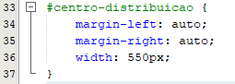
Agora crie no arquivo sobre.css os comandos para mexer apenas nessa imagem, por seu id, conforme solicitado acima.

Slide 170
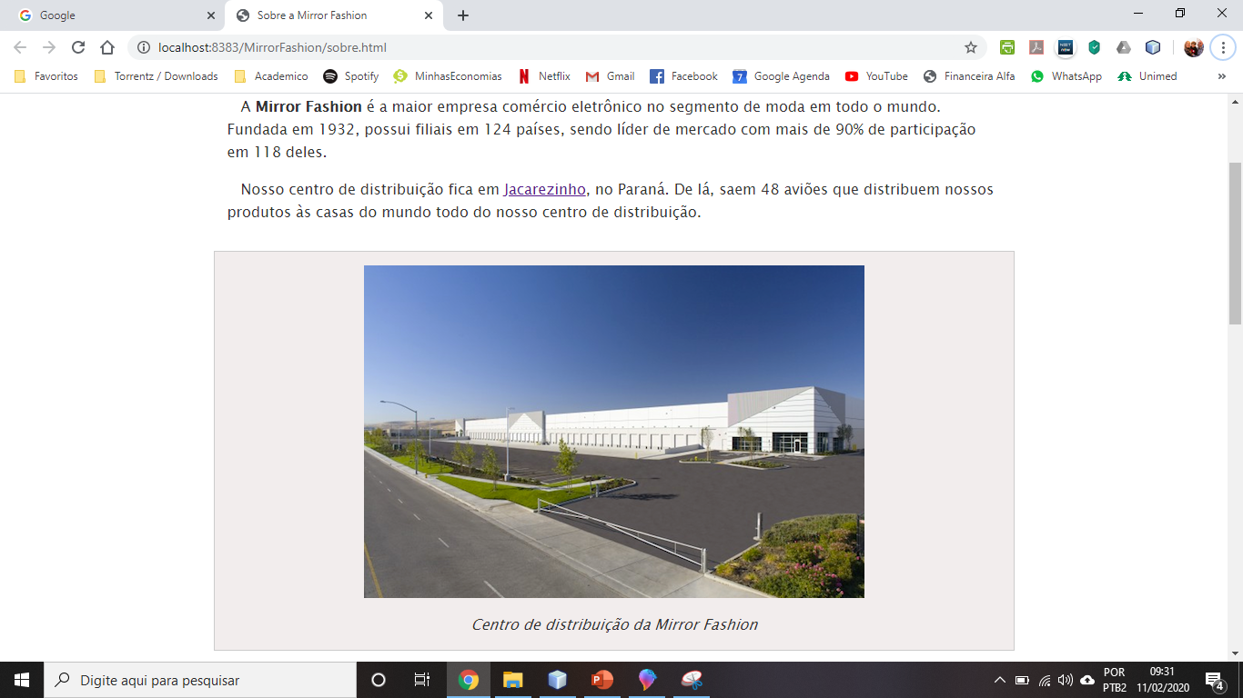

ANTES
DEPOIS

Slide 171
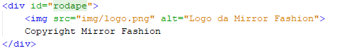
Agora crie um rodapé na página html usando a tag <div>
Ela deve ser o último elemento no <body>
Crie o rodapé com a id rodape
Nesse rodapé deve ter a imagem logo.png, que irei disponibilizar, e o texto Copyright Mirror Fashion

Slide 172

Ao testar o rodapé no navegador, é possível ver que ele apareceu, mas não está estilizando. Vamos, fazer isso, estilizando pelo id.
Rodapé: cor: #777777; margin 30 e 0; padding 30 e 0
Imagem do rodapé: margin direita 30, alinhamento vertical middle; largura 94

Slide 173


ANTES
DEPOIS

Slide 174
Agora vocês vão mexer na foto da família Pelho. Ela deve ficar flutuando a direita do texto, na seção História
Usar a propriedade float como right no CSS
Como só faremos isso com essa imagem, ir no HTML e definir a id familia-pelho para a mesma
Depois ir no CSS e formatar para que apenas essa imagem fique flutuando
Definir a imagem com margin 10 10 0 0

Slide 175



Slide 176


ANTES
DEPOIS

Slide 177

Apenas a fim de teste, coloque o float como left, veja como ficou e em seguida volte para right.

Slide 178
Dicas para Estudo
Seja “CURIOSO”:
Procure revisar o que foi estudado.
Pesquise as referências bibliográficas.
Seja “ANTENADO”:
Leia a próxima aula.
Seja “COLABORATIVO”:
Traga assuntos relevantes para a sala de aula.
Participe da aula.
Proponha discussões relevantes sobre o conteúdo.
Prof. Ms. Wilson Lourenço

Slide 179


